Slide 1


北京邮电大学
Sampling Race: Bypassing Timing-based Analog Active Sensor Spoofing
Detection on Analog-digital Systems
汇报小组：陈学楷、李昂、苟世锟、崔志伟

Slide 2

概要
第一部分
第二部分
第三部分
第四部分
第五部分
背景引入
攻击模型
理论证明
实验证明
团队idea
Notes:
按讲述逻辑
传感器、电子工程
场景
实验可行性

Slide 3

第一部分
背景引入
第一部分

Slide 4

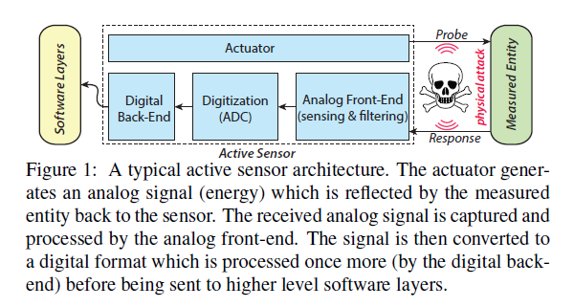
背景引入
传感器分类
被动传感器：只是接收周围环境的自然排放。如体温探测器，湿度探测器等。
主动传感器：主动产生能量去探测周围，然后接收返回值再分析。如超声波探测，雷达探测等（本文主要关注主动传感器）

Slide 5
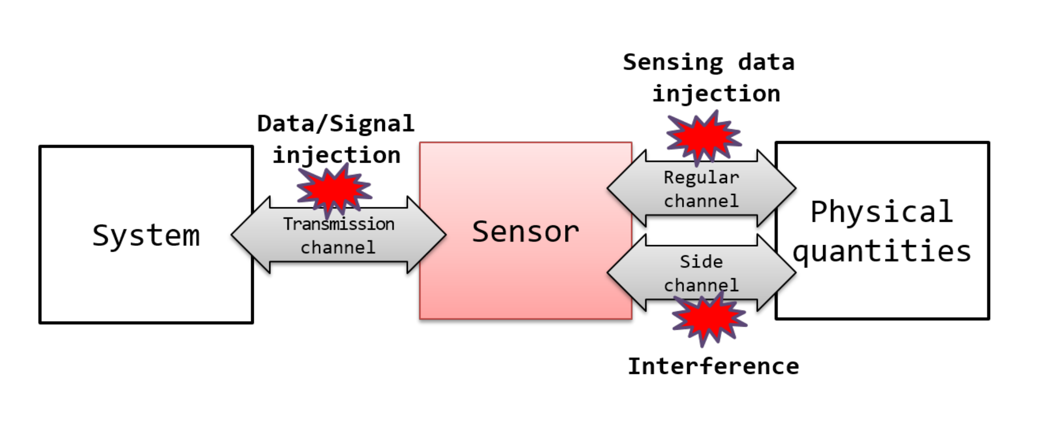
背景引入
传感器欺骗
根据传感器的类型和特性使用攻击向量（三个通道）
脆弱特性：
传输通道开放，且接收器永远朝着发射器方向
Notes:
1、右边物理攻击、左边信息攻击
2、如光传感器感知光的介质
2、入侵检测、身份认证
3、旁路：变换器transducer受到非常规的物理刺激（如利用噪声干扰让陀螺仪内部结构变化，而非因运动导致变化）
4、传感器本身没有检测功能，完全依赖后面的系统，若传感器的输出被伪造，后面的系统不好感知？
5、为什么重要：医疗点滴计数器、往大了说航天探测设备

Slide 6
背景引入
PyCRA：Physical Challenge-Response Authentication
PyCRA主要原理就是一种挑战-响应认证，传统的挑战响应认证如密码认证。而PyCRA将攻击探测定义为一种认证问题，是一种用于主动传感器欺骗监测的物理质询-响应认证方案。
为了检测欺骗尝试，PyCRA设置了几个陷阱来识别正在进行的欺骗尝试：
·一个简单的检测器(simple detector)
·一个混淆阶段(confusion phase)
·一个χ²检测器(χ² detector)
Notes:
1、是一种认证问题
2、我们阅读了原论文，PyCRA的原理可以概括为一句话：随机静默发射信号。。。
而具体的检测方式主要分为3种（原文没说，但逻辑上我们认为是递进关系：分别阐述了原理的基本实现、改进和增强）

Slide 7
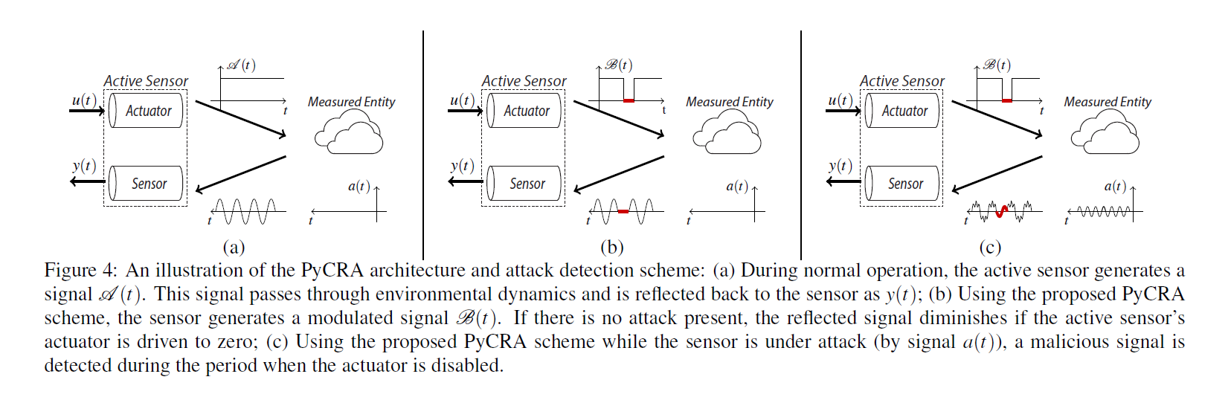
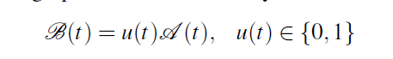
PyCRA：Physical Challenge-Response Authentication
·简单探测器：在主动传感器基础上，将发射器信号随机关闭，以验证任何蠕虫的存在。
Notes:
alpha(t)是原始信号，u(t)为屏蔽信号，beta(t)为调制输出
考虑随机引入的静默阶段

Slide 8
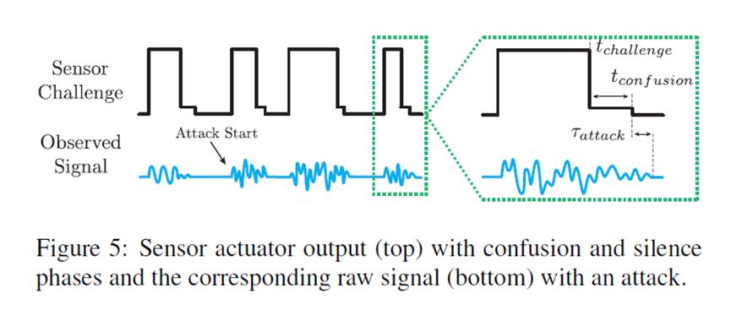
PyCRA：Physical Challenge-Response Authentication
·混淆阶段：首先将受害者传感器的传输功率降低到略超过噪声水平的水平，之后，发射器信号完全关闭并进入沉默阶段。
Notes:
改进：在进入静默阶段之前，添加一个仅高于噪声振幅信号，称为混淆阶段
理论上可以增加攻击者错过静默阶段的概率，因为信号强度每减少δ，峰值信噪比就减少δ平方，从而使得攻击者的延迟也会增加δ平方
然而混淆阶段的概念假设攻击者不会在混淆阶段停止欺骗

Slide 9
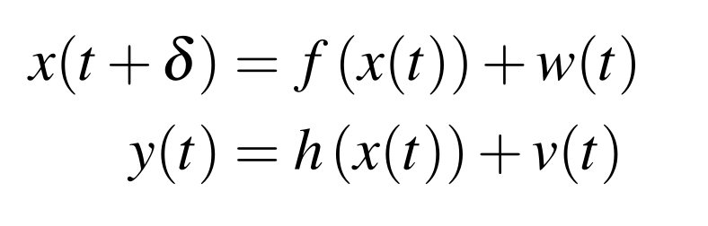
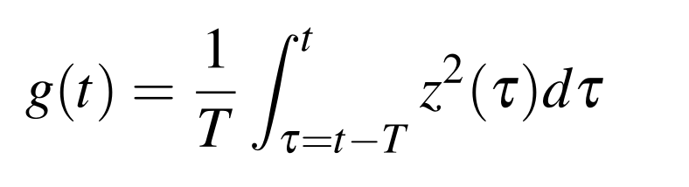
PyCRA：Physical Challenge-Response Authentication
· $χ^{2}$探测器：$χ^{2}$探测器是一种更先进的探测器，设计来识别过渡期间的欺骗尝试。
步骤如下：
·选择随机时间, t_challenge and t_confusion
·发出一个物理挑战，在time t_challenge时进入confusion phase，然后在time t_challenge + t_confusion时进入silent phase。
·Residual Calculation：通过推导残差平方和来衡量实际产出与估计的偏差有多大。T为预设的时间间隔，t为actuator完全关闭发射信号的瞬间。
·Detection Alarm：将χ^2残差g(t)与预先计算的警报阈值α进行比较。这个警报阈值是根据噪声v(t)选择的。只要满足条件g(t) >α，传感器就声明检测到攻击者
Notes:
特点：引入了一个估计量y
1、画图
2、计算残差解释
f()转移函数（马尔科夫随机过程转移矩阵、卡尔曼增益）
h()从输入到输出的跳转函数（激活函数）
w相当于偏置，v是噪声

Slide 10
第二部分
攻击模型
第二部分

Slide 11
攻击模型
受害者系统：
·是主动传感器系统
·传感器可以正常运行
·传感器的输出会转化为数字形式
·可以用PyCRA来检测攻击
攻击者系统：
·能够接收和发送从受害者的发射器的物理信号
·比受害者传感器拥有更多的资源，比如更多的知识硬件
·无侵入性：攻击者不能直接访问传感器硬件
·可信测量实体：传感器要测量的物理实体可信，不是攻击者自创的
·物理延迟：攻击者不可能超越现实，一定存在物理延迟
·计算延迟：攻击者可能具有优越的计算能力

Slide 12
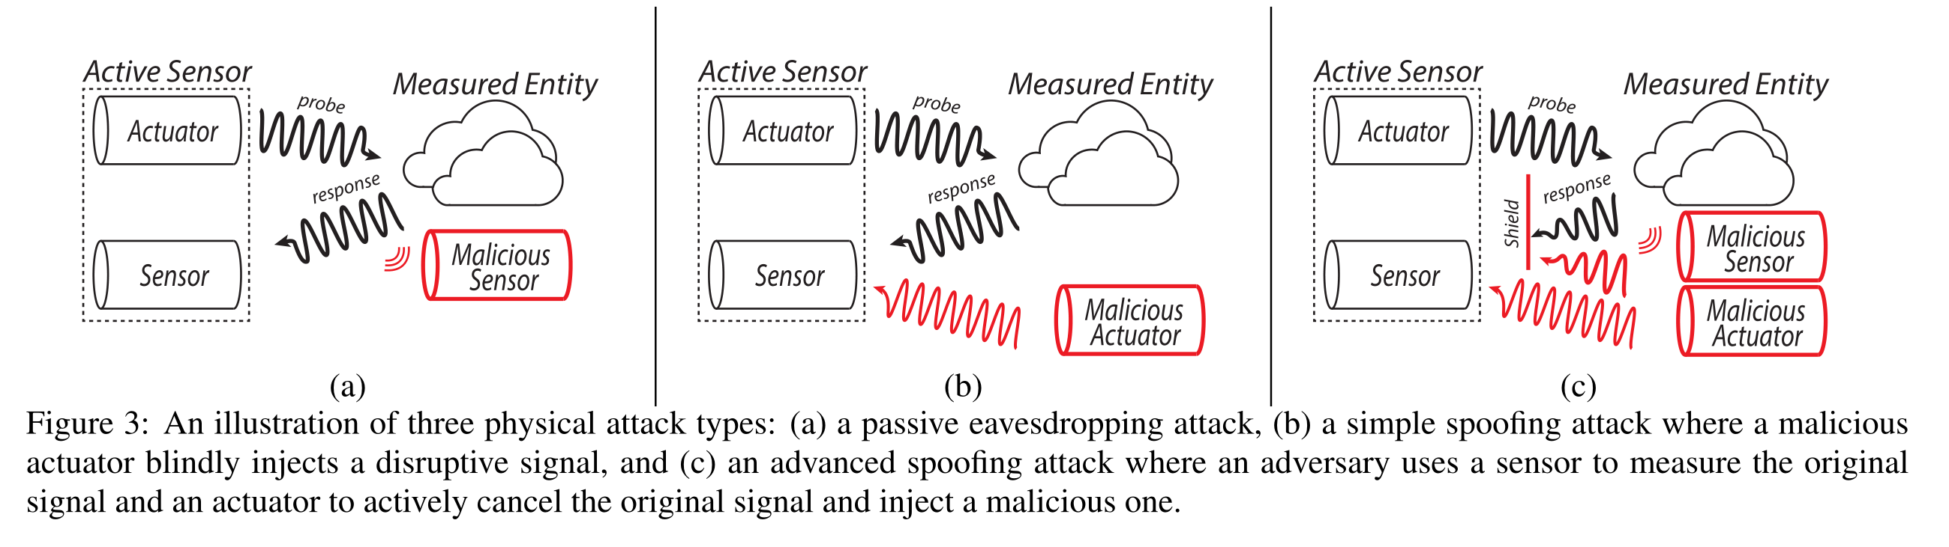
攻击模型
攻击的分类：
Notes:
只窃听、干扰（类似Dos）、高级欺骗

Slide 13
第三部分
理论证明
第三部分

Slide 14
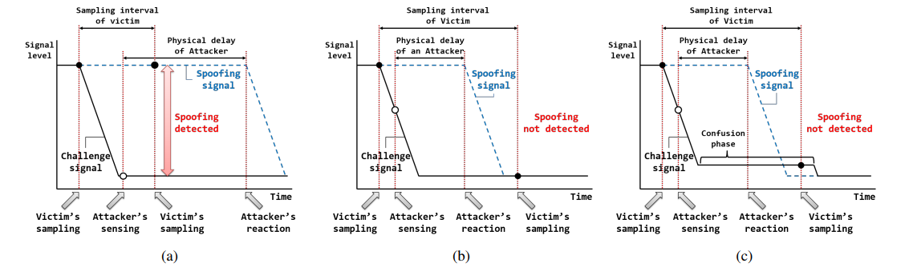
理论证明
攻击方法的确定：采样竞争：
·PyCRA中发射器和接收器之间共享的唯一私人信息是时间发射器信号电平的变化。
·攻击者的硬件具有非零的物理延迟。
不同探测器条件下的讨论：
针对简单探测和混淆阶段的攻击场景。
Notes:
线：黑色实线、蓝色虚线
点：黑白
采样时间间隔
下降阶段：信号的衰减（文章称为过渡时间）

Slide 15
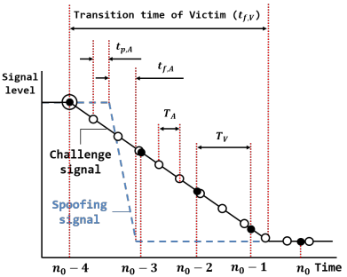
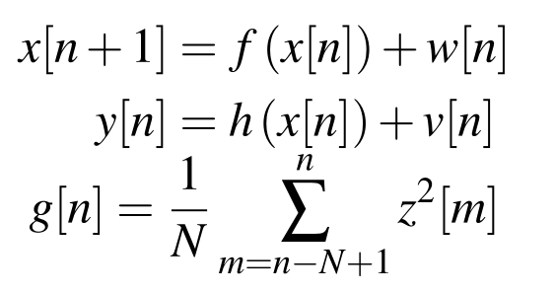
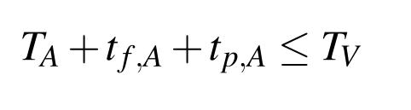
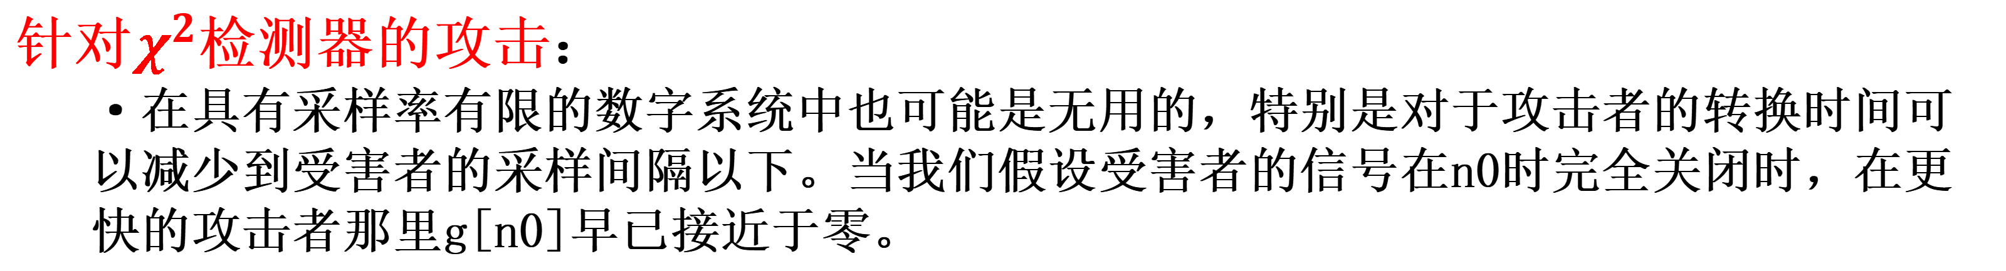
理论证明
针对$χ^{2}$检测器的攻击：
·在具有采样率有限的数字系统中也可能是无用的，特别是对于攻击者的转换时间可以减少到受害者的采样间隔以下。当我们假设受害者的信号在n0时完全关闭时，在更快的攻击者那里g[n0]早已接近于零。
PyCRA模型忽略的关键问题总结：
·是否每个主动传感器可以普遍确定物理延迟的下界，该下界是否在实际范围内，受害者是否能达到相应的时间精度。
Notes:
转换时间为全部延迟
防御者：过渡时间tfv、采样时间Tv
攻击者：tpa为物理延迟（水龙头）、tfa为过渡时间(关闭攻击信号用的时间)、ta为采样频率
受害者采样频率应以物理延迟tpa为准，但随着物理延迟减小，采样率提高会大幅增加成本

Slide 16
第四部分
实验证明
第四部分

Slide 17
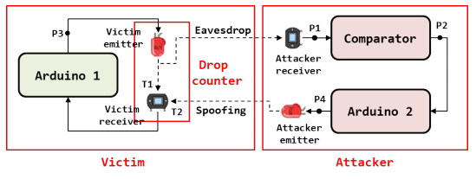
实验证明
如果攻击者的反应延迟减少到一个远低于大多数高性能微控制器的采样间隔的平均水平就可以了，本文实验表明低成本的设备可以达到，也就是表明PyCRA甚至容易受到低成本攻击的攻击。
作者设计了如下攻击实验环境。
Notes:
左边右边
arduino单片机、二极管、光电晶体管（特点：放大信号输出、灵敏度高）
右边比较器相当监测变化

Slide 18
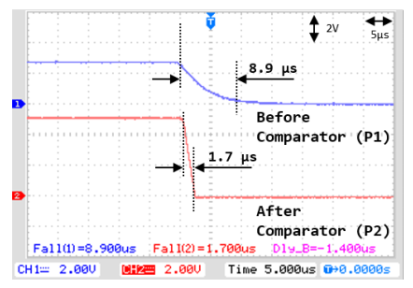
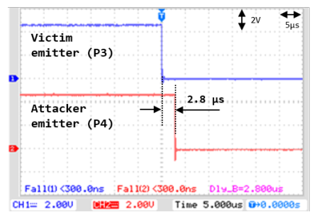
实验证明
最小化攻击延迟:
·最小化光点晶体管的延迟
·通过将光电探测器电阻设置为最佳值100Ω，能够将过渡时间减少到10µs以下
·在受害者的发射器信号下降到低于阈值时关闭发射器
·从模拟引脚到数字输入引脚
·添加比较器时，延迟再次减少到约1.7µs
·采用专用的比较器IC
Notes:
第四点电阻与接收器的灵敏度乘反比
第三点受卡方检验启发，也是提前设置阈值关闭
比较器（监测电压变化）
左：加与不加comparator；右图：总延迟

Slide 19
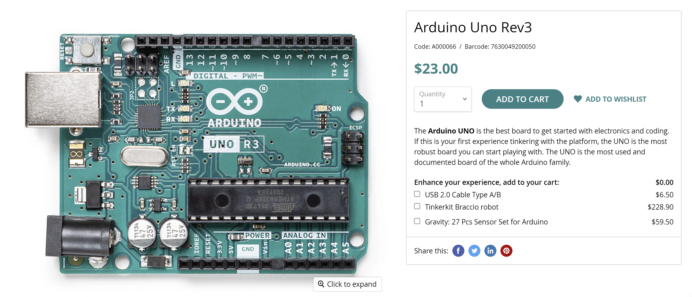
实验证明

Slide 20
第五部分
团队idea
第五部分

Slide 21
实验证明
从信号特性的角度：
强度
频率（波长、周期）
相位
冗余信息角度：
群体认证机制（投票等）
信息隐藏角度：
添加简单水印
X
X
?

Slide 22
北京邮电大学
让我们今后共同努力向前
Thanks
汇报小组：陈学楷、李昂、苟世锟、崔志伟
PPT模板下载：www.1ppt.com/moban/ 行业PPT模板：www.1ppt.com/hangye/
节日PPT模板：www.1ppt.com/jieri/ PPT素材下载：www.1ppt.com/sucai/
PPT背景图片：www.1ppt.com/beijing/ PPT图表下载：www.1ppt.com/tubiao/
优秀PPT下载：www.1ppt.com/xiazai/ PPT教程： www.1ppt.com/powerpoint/
Word教程： www.1ppt.com/word/ Excel教程：www.1ppt.com/excel/
资料下载：www.1ppt.com/ziliao/ PPT课件下载：www.1ppt.com/kejian/
范文下载：www.1ppt.com/fanwen/ 试卷下载：www.1ppt.com/shiti/
教案下载：www.1ppt.com/jiaoan/
字体下载：www.1ppt.com/ziti/

